Slide 1
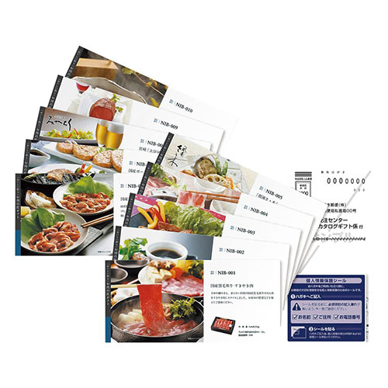
【提案書】
布目 北海道産浜焼き厳選4種 ※税率8％
特徴
たこ、つぶ、ホタテ、秋鮭の4種浜焼き詰め合わせ。新鮮な北海道産だからこその、素材そのものの旨味を存分に楽しめます。レトルト加工により常温での取り扱いが可能です。
納期
納期スペース
仕様
注意事項：賞味期間：180日間（常温）
備考：<セット内容> 浜焼たこ40g×1、浜焼つぶ40g×1、浜焼帆立40g×1、浜焼秋鮭40g×1
お見積
お見積りスペース

